Slide 1
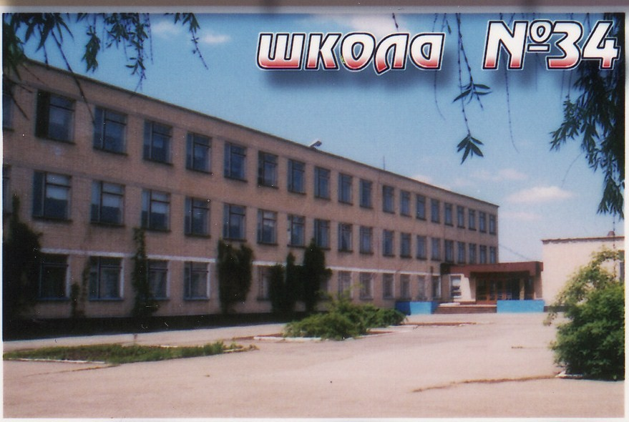

Slide 2

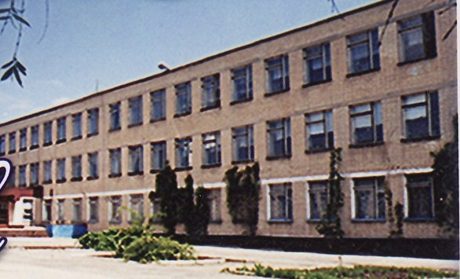

Муниципальное общеобразовательное учреждение
«Средняя общеобразовательная школа № 34»
Школа № 34 работает с 1962 года.
В 1984 году открыто новое здание
В 2010-2011 учебном году
в школе обучается 334 ученика
в 13 общеобразовательных классах

Slide 3

ШКОЛА 34 – ЭТО …
Союз единомышленников
учитель-ученик-родитель
12 выпускников,
вернувшихся
учителями
в родную школу
Созвездие талантов
Импульс к развитию
личности в ситуации
успеха
Ступенька в
будущее
школа, в которой
ученику комфортно

Slide 4

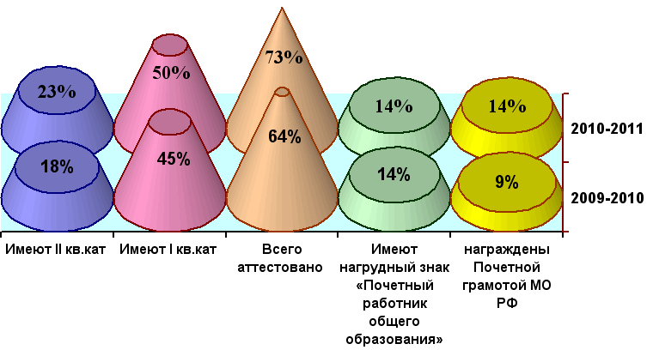
Стаж работы
Возрастной
состав
Средний возраст пед.коллектива
46 лет

